Slide 1
政企客户互联网视频业务
产品规划
2017年07月

Slide 2
目录
1
背景及行业分析
2
解决方案
3
产品介绍

Slide 3
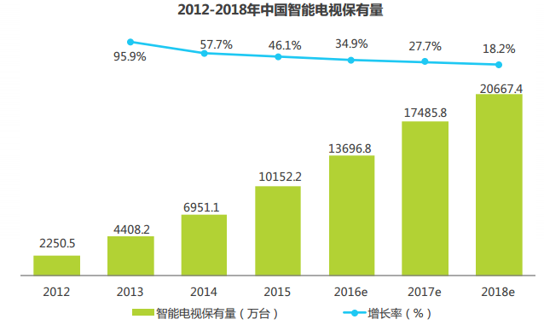
背景：政企客户互联网电视用户发展趋势
屏幕的
发 展
PC端
移动端
客厅
浏览器——IE、chrome
门户——新浪、网易、搜狐
搜索——百度、Google、搜狗
导航——hao123、360导航
输入法——搜狐、腾讯
社交——微博、知乎
…
运营商——SP、梦网
桌面——GO桌面、小米桌面
应用商城——豌豆荚、91助手、360
超级App——微信
云时代——百度云
…
电视屏幕
Launcher
用户
留住老用户
发展新用户
设计运营活动
持续优化发展目标
点击行为
观看行为
购买行为
用户规模
停留时长
…
得屏幕者得天下
当前随着电视互动性的增强，电视屏幕作为客厅的绝对入口，可以抓住现有的用户入口流量、发展平台规模效应，协调家庭业务其他产品良性发展。

Slide 4
政企客户分类及互联网电视业务特点
利用互联网电视互动性强的特点，需要能远程控制屏幕内容、安全传输的优势，解决行业用户有别于普通家庭用户的电视内容需求。
客户
共性需求
传统需求：电视直播、点播
视频联播：医院候诊大厅疾病宣传联播、病房手术恢复指导视频、学校教育短片等
企业宣传：行业用户新闻、文化宣传等视频定时播放；
信息发布：资讯、滚动条广播等；
开机广告：开机时播放的企业广告；
酒店
医院
学校
培训机构
厂矿
军营
进阶需求
房地产
直销门店
屏幕定制：企业LOGO、宣传背景、指定推荐位、开机前导页、专栏专区等；
其他

Slide 5
目录
1
背景及行业分析
2
解决方案
3
产品介绍

Slide 6
整体技术解决方案思路
政企客户互联网电视解决方案
屏幕管理
观看视频
解决方案
视频直播
视频播放
核心诉求
管控视频素材
通信需求
视频电话
商业模式：
总收入=企业集采电视盒子+节目月包+点播+增值功能业务收入

Slide 7
目录
1
背景及行业分析
2
解决方案
3
产品介绍

Slide 8





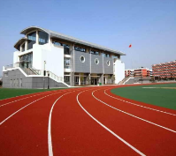


卓望政企业互联网电视平台方案介绍
终端用户
行业客户
沟通运营内容
XX酒店
屏幕管理
内容运营
XX医院
运营
业务使用
Internet
卓望政企互联网电视平台
运营商
XX学校
实时互动
数据分析
其他
卓望政企互联网电视平台提供面向行业用户的运营支撑：
平台开放：平台既可以由运营商进行管理，也可以开放编辑权限给行业用户，最终由运营商进行审批后发布；
个性定制：针对每个行业用户的需求，个性化定制业务呈现方式和内容。可以将推送范围发布到单个行业用户的指定机顶盒上。

Slide 9


卓望政企互联网电视平台方案介绍
平台功能，建立从平台端到用户终端，集直播、点播、互动、屏幕编排、任务发布到用户呈现、用户数据采集分析的端到端产品解决方案。
卓望政企互联网电视平台
多级权限管理
统一界面呈现
机顶盒
直播
点播
直播接入
直播下发
录制截图
视频管理
视频转码
视频分发
管理网元
屏幕呈现
黑白名单
鉴黄
互动直播
安全功能
视频上传
UGC功能
集团SIMS
远程更新
实时互动
屏幕管理
省CRM
送礼
点赞
弹幕
智能推荐
省BOSS
屏幕编排
屏幕测试
数据采集
评论
红包
收藏
屏幕预览
屏幕审核
屏幕更新
任务管理
数据上报
任务暂停
任务统计
首页滚动条消息配置
特殊屏幕配置
客服
任务发布
推荐位管理
其他数据平台
运营素材
媒资库信息
用户数据分析
应用商店
运营数据采集

Slide 10

直播
直播（Live Video Broadcasting）依托卓望流媒体强大的技术平台，为您提供专业稳定快速的直播接入和分发服务，全面满足超低延迟和超大并发访问量的苛刻要求
直播LVB
直播接入
支持RTMP推流，即将支持定义多个直播源，并支持排序
直播下发
支持FLV/HLS/RTMP下发
API
提供直播频道创建、修改、查询等API功能，可无缝同自有视频内容管理系统整合集成
黑白名单安全防护
提供灵活的黑白名单功能，灵活制定安全策略，保护直播内容安全
鉴黄
利用截图功能和优图系统，鉴别直播的视频流是否涉及黄色信息。可在鉴黄管理平台上展示和管理涉黄视频流
录制截图和多码率
支持通过API对直播过程进行录制和截图；录制视频直接对接点播平台，截图图片直接存放面向对象存储COS系统，以备后续处理，高效便捷；支持多码率和水印功能
互动直播
结合互动直播服务提供的Android/iOS/Windows/Web SDK，可快速集成多平台的音视频采集及开播能力，在HLS/RTMP单向直播同时实现互动直播。
灵活接入
可靠转换
支持HLS/RTMP推流等多种直播源接入方式。提供RTMP推流SDK，并集成了尖端的美白、降噪等功能，为手机直播打造一站式解决方案。
提供快速可靠的格式转换； 支持FLV、HLS以及RTMP下发； 支持直播过程多码率转码和水印添加。
超高容量支持
播放器发布
可支持百万并发直播收看；海量CDN节点提供全方位覆盖
提供快速播放器代码发布功能，轻松呈现直播效果； 支持自定义播放器密码

Slide 11
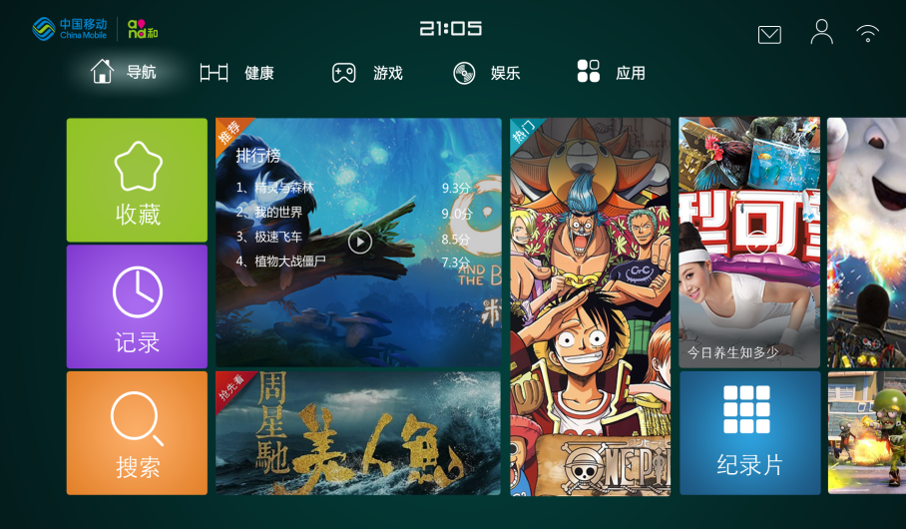
点播
点播（Video on Demand）汇聚卓望流媒体强大视频处理能力，提供一站式视频点播服务。从灵活上传到快速转码，从便捷发布到自定义播放器开发，为客户提供专业可靠的完整视频服务。
点播VOD
上传视频
提供包括本地文件上传、URL文件拉取、API上传等多种方式，适应不同场景下的上传需求。
视频管理
可通过管理控制台或API对视频文件进行管理，包括分类，添加标签等操作，所有信息支持导出查看。
视频转码
可灵活添加水印，并设定不同转码格式，完美匹配不同应用场景。
视频分发
可快速获得视频播放URL链接地址，以及自定义播放器代码，支持CDN快速分发。
自定义开发
提供包括Web/Android/iOS播放器SDK，帮助客户快速构建自己的全平台高度定制化视频发布能力。
安全功能
提供了包括黑白名单、播放密码等安全特性，更有防盗链功能，保护用户视频内容万无一失。
UGC功能
UGC功能，也就是客户端上传视频功能。该功能支持终端用户将一段短小的视频快速地上传到云端
灵活上传发布
强悍转码能力
支持浏览器和API等灵活上传方式；便捷的播放器代码发布功能；灵活的 Web/Android/iOS播放器SDK
超过10000台分布式转码集群；2000 并发转码；保障转码质量效率。
极致加速体验
免费视频服务
遍布全国的BGP网络；覆盖全移动运营商 400多个CDN视频加速节点
通过卓望CA视频V+认证，享受H5高清及原创保护等多项免费服务
11
11

Slide 12
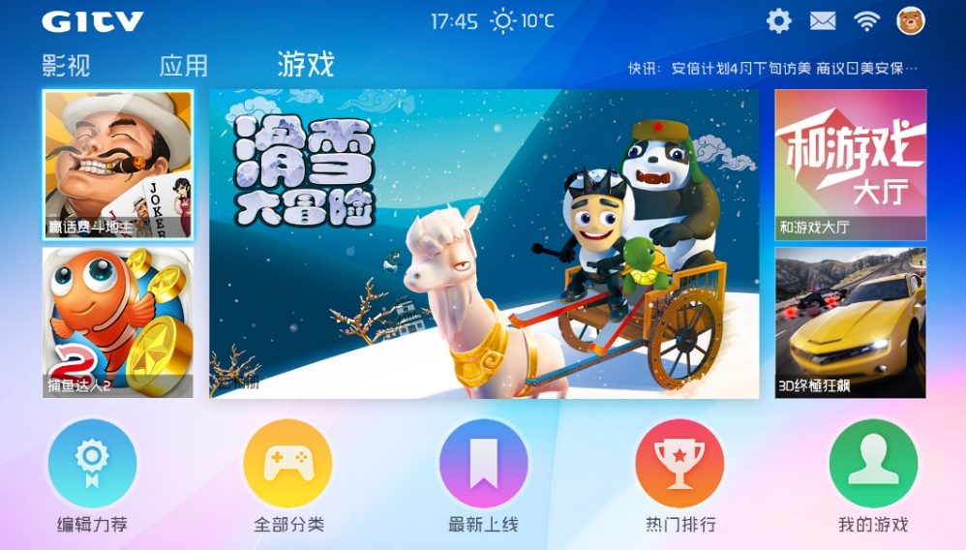
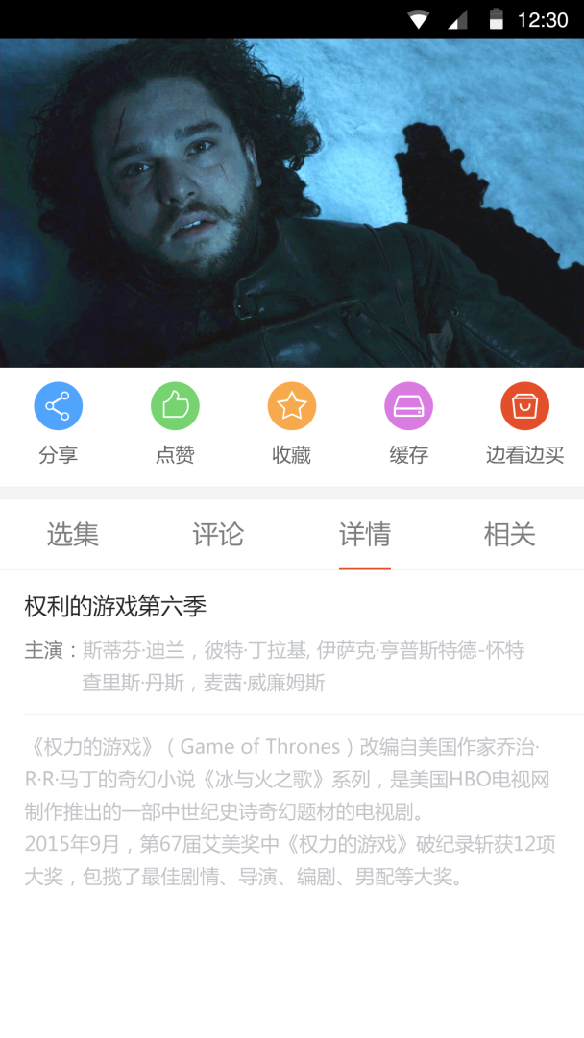


实时互动
台实时互动，将互动与多直播服务完美兼容。聊天互动满足多类型互动需求，聊天场景全覆盖。支持弹幕、点赞、礼物、红包、自定义消息等多种互动类型。提供人数无上限，监控互动内容、敏感词过滤，管理员权限、禁言、强退聊天室。有效保证互动多样性，互动安全性
滚动条信息+首页视频联播
PC版弹幕点赞
手机版弹幕点赞评论等功能
12
手机版弹幕点赞评论等功能

Slide 13








内容聚合
卓望流媒体平台可接入多家牌照方、第三方内容提供商、互联网平台、百度云等主流云平台的内容，内容在平台内聚合向终端用户分发。
平台聚合
内容聚合
影视
增值业务
游戏
教育
内容聚合：不同形态内容的聚合，影视、综艺、游戏、教育等电视用户受欢迎的内容可聚合在屏幕后发布给用户；
内容分发：针对每个用户只能开通一个牌照方的政策要求，平台可将牌照方和用户进行一对一关联，即不同牌照方的内容推送给不同用户；

Slide 14
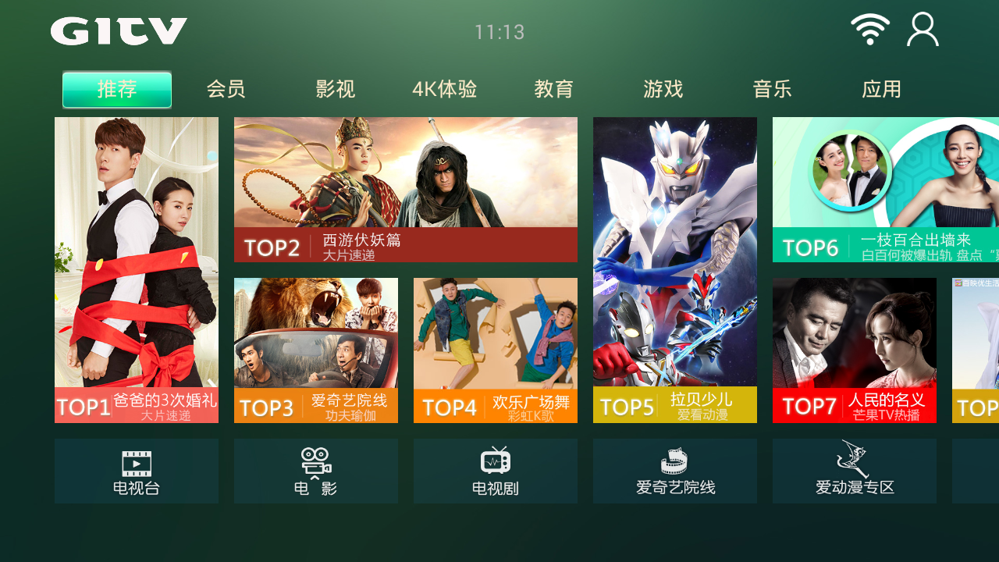
屏幕广告
平台将屏幕配合广告进行发布，广告的形式多样，支持开机广告、屏保广告 、切屏广告、滚动条广告、侧屏广告、屏幕背景广告等。
切屏广告：
在用户左右切换分屏时出现的图片广告
滚动条广告：
紧急、重要通知广告
屏幕背景广告：
用于行业宣传等目的的广告
开机广告：
开机时的launcher广告
屏保广告：
用户长时间不操作后，屏幕上播放的图片广告

Slide 15
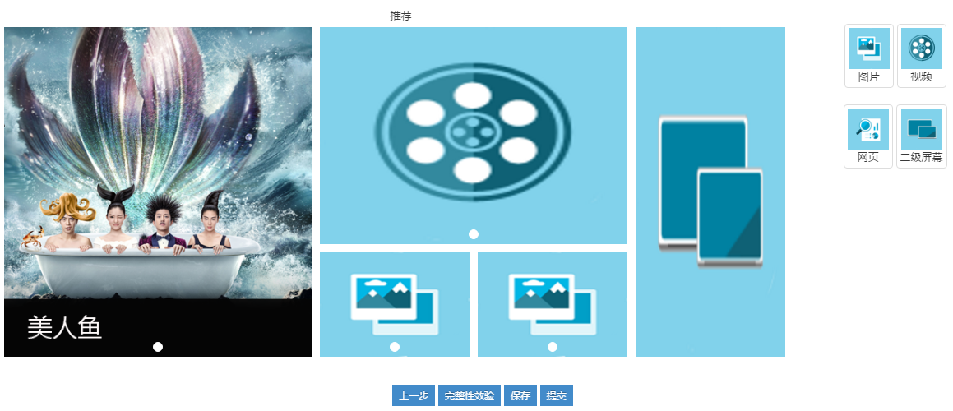

屏幕丰富的形态和便捷编辑
平台运营支撑系统设计符合用户体验设计原则，提供丰富的屏幕形态和便捷的编辑操作界面
丰富的形态
每个分屏上可呈现图片、视频、网页、二级屏幕等形式的元素；
每个元素都可配置跳转方式。
便捷的编辑
提供给运营管理员可拖拽的编辑方式；
后台提供与电视屏幕等比例的预览，每个分屏展示的顺序与电视上呈现一致，所见即所得。
屏幕可以由一套分屏组成；
屏幕可指定开机应用直接打开；
编辑
预览

Slide 16
方案特点一：全面满足政企客户的核心需求
企业内部宣传工作是做好企业领导工作的基本方法和重要手段，是企业内部最好的沟通桥梁。随着移动互联网技术的不断创新，企业宣传已不仅仅依赖传统的纸媒和广播而需要更先进的技术更丰富的手段已达到更直观的效果，成为企业与员工最好的沟通桥梁。
政企客户的核心需求
视频点播
在线直播
社交互动
（1）运营人员将视频内容内容上传至“平台”，发布给终端用户观看；
（2）用户可通过终端观看视频；
1）采编人员采集现场视频并通过转码传输设备将内容通过“平台”发布给终端用户观看；
（2）用户可通过终端观看视频；
（1）用户观看视频同时可使用弹幕功能；
（2）用户可发表评论；
（3）可点赞、评分
企业宣传
信息广告
屏幕定制
（1）行业用户新闻、文化宣传等视频定时播放；
（2）短片宣传展播、在线教学，视频指导等
（1）资讯、滚动条广播等； ；
（2）开机时播放企业广告；
（1）企业LOGO、宣传背景、指定推荐位、开机前导页、专栏专区等；
管理功能
质量要求
网络硬件
（1）视频发布范围可控；
（2）用户行为分析；
（1）并发支持同时至少1000人同时在线观看节目；
（2）视频质量要求：1080P、720P、标清
（1）办公网络+ VPN；
（2）采用移动云资源

Slide 17







方案特点二：灵活响应实现行业个性化需求
卓望政企互联网电视平台具备灵活接入，可靠转换，超容量支持，强悍转码，灵活上传发布， 远程控制内容、安全传输、多终端覆盖、在线互动等优势，解决行业用户的特性。
政企客户
卓望政企互联网电视平台
厂矿
酒店
直播技术优势
灵活接入
可靠转换
超高容量支持
播放器发布
点播技术优势
极致加速体验
强悍转码能力
灵活上传发布
免费视频服务
平台能力优势
平台开放个性定制
社交互动安全
内容聚合分发
屏幕广告多样
屏幕编辑便捷
医院
学校
平台开放：流媒体平台编辑权限可根据使用需求指定开放，最终通过权限管理进行审批后发布；
个性定制：针对行业用户的需求，个性化定制屏幕呈现方式和内容。可以将推送范围发布到单个用户的指定终端上。
社交互动：支持弹幕、点赞、评论、收藏、红包等功能
机关
银行
公共
交通
大型
商超
地产
物业
其他

